Slide 1
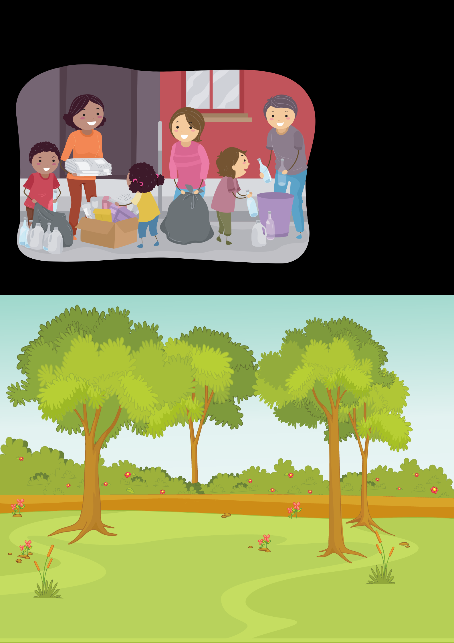



Slide 2
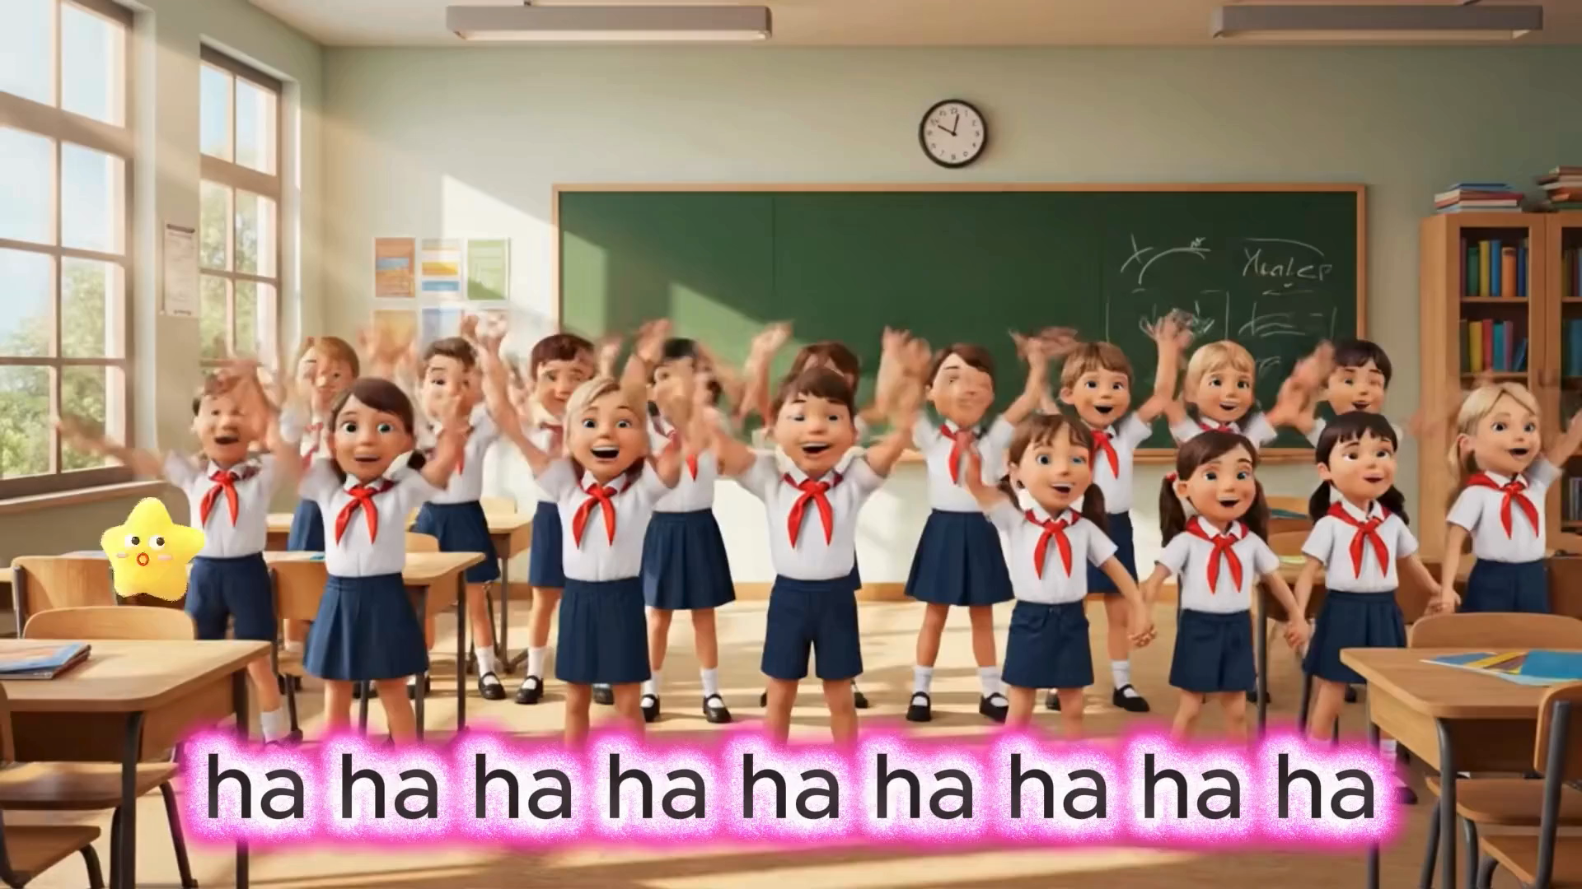

Slide 3
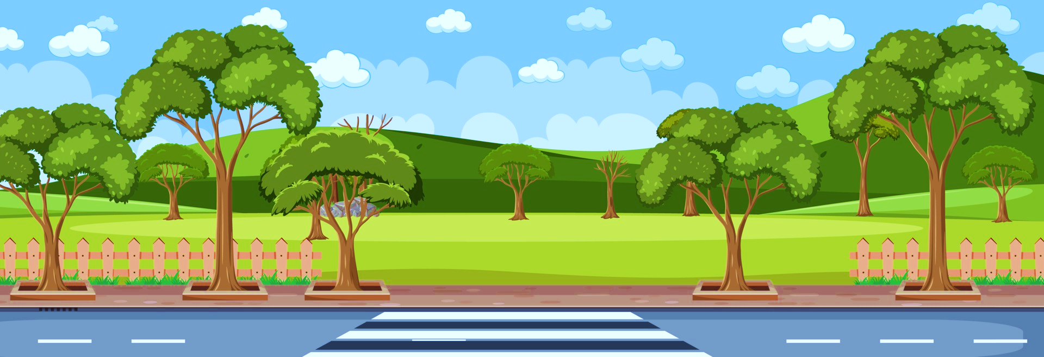



Slide 4


Slide 5
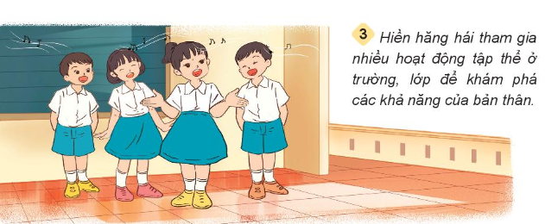
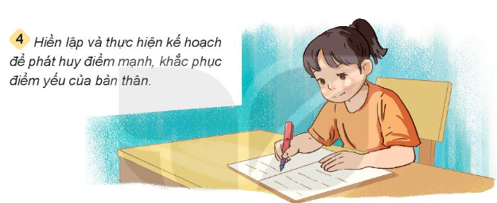

Slide 6
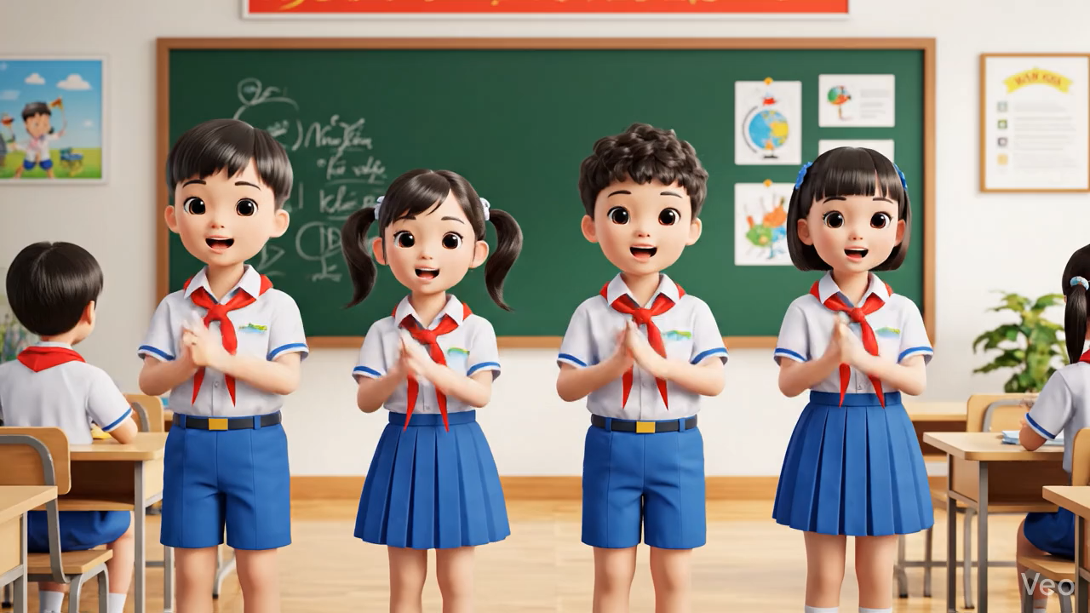

Slide 7
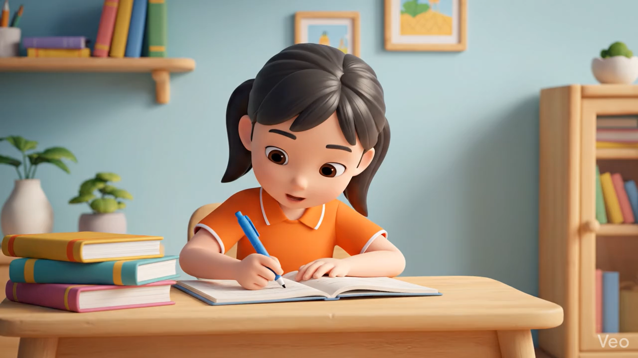

Slide 8
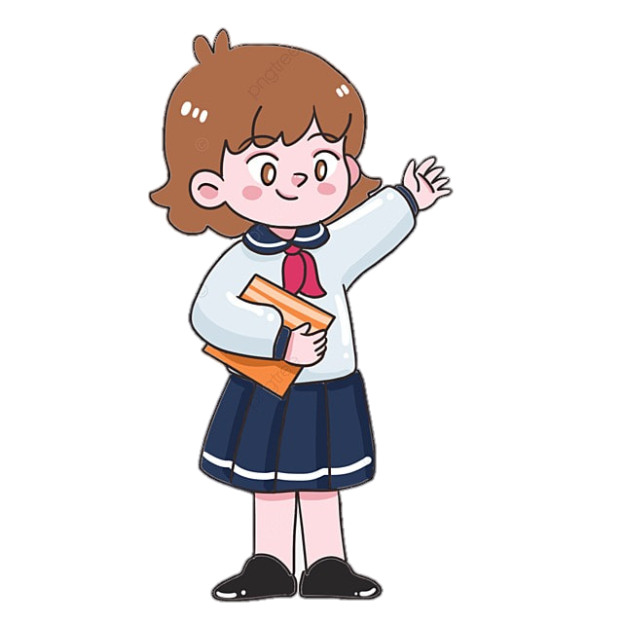

Thảo luận nhóm 2
Trả lời câu hỏi
Hiền khám phá bản thân bằng cách nào?
Em còn biết cách nào khác để khám phá bản thân?

Slide 9
Hiền khám phá bản thân bằng cách nào?
Hiền lập kế hoạch và thực hiện kế hoạch để phát huy điểm mạnh và khắc phục điểm yếu của bản thân

Slide 10
Em còn biết cách nào khác để khám phá bản thân?
Thường xuyên hỏi bạn bè và người thân về điểm mạnh và điểm yếu của mình, luôn lắng nghe ý kiến của mọi người để điều chỉnh mình
Hăng hái tham gia nhiều hoạt động tập thể của lớp, trường để khám phá bản thân.

Slide 11


Slide 12
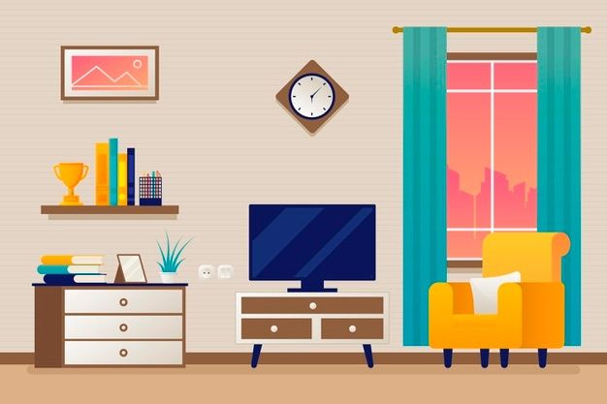


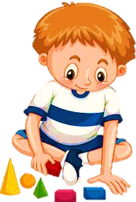

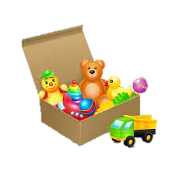



Mẹ tớ sắp về rồi, các bạn hãy cùng tớ dọn dẹp đồ chơi nhé!

Slide 13
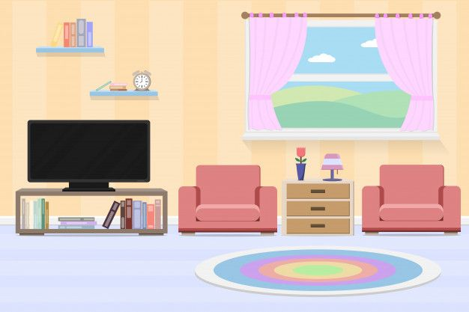
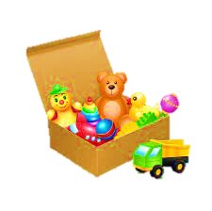

Các em hãy giúp bạn nhỏ dọn dẹp đồ chơi thật ngay ngắn và gọn gàng bằng cách trả lời đúng các câu hỏi nhé!
Notes:
Thầy cô chọn vào món đồ để đến câu hỏi tương ứng
Kick vào sọt để đến slide cuối cùng.

Slide 14





1. Em đồng tình hay không đồng tình với việc làm sau đây: Đạt không tự tin khi gặp người lạ. Mẹ khuyên Đạt tham gia câu lạc bộ để mạnh dạn hơn. Đạt đã từ chối tham gia.
Không đồng tình
Đồng tình
Notes:
Kick vào đáp án sẽ hiện kết quả.
Kick vào sọt rác để trở với slide câu hỏi

Slide 15
2. Em đồng tình hay không đồng tình với việc làm sau đây: Cô giáo cần một bạn thay mặt cả lớp phát biểu trong lễ chào cờ. Lan xung phong vì biết điểm mạnh của mình là nói trước đám đông.
Không đồng tình
Đồng tình
Notes:
Kick vào đáp án sẽ hiện kết quả.
Kick vào sọt rác để trở về với slide câu hỏi

Slide 16
3. Đâu là cách để tự đánh giá điểm mạnh, điểm yếu của bản thân?
Tích cực tham gia hoạt động
Cả 2 đáp án trên
Notes:
Kick vào đáp án sẽ hiện kết quả.
Kick vào sọt rác để trở về với slide câu hỏi

Slide 17

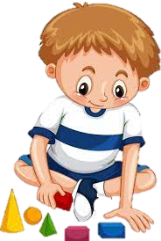
Ôi, nhà cửa gọn gàng rồi. Cảm ơn các bạn!

Slide 18




